Slide 1
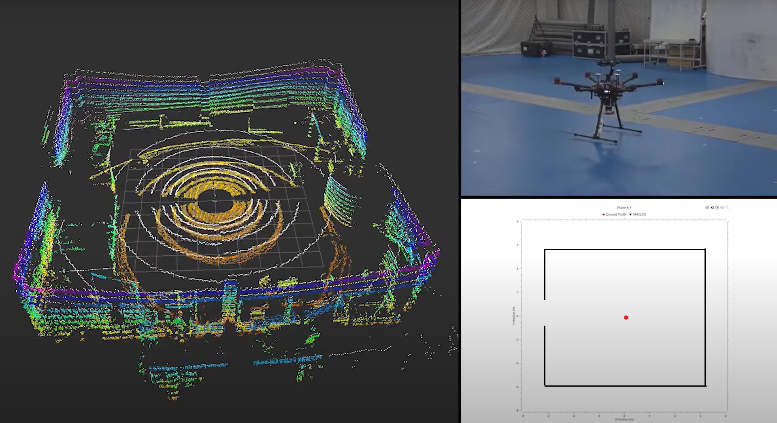
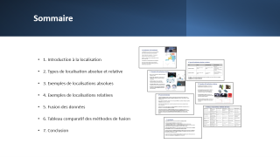

Introduction à la Localisation (Localization)
dans le cadre de la robotique mobile
Introduction à la cartographie (mapping)
dans le cadre de la robotique mobile
Jonathan Quillès (2025)

Slide 2












Sommaire
1. Introduction à la localisation
2. Types de localisation absolue et relative
3. Exemples de localisations absolues
4. Exemples de localisations relatives
5. Fusion des données
6. Tableau comparatif des méthodes de fusion
7. Conclusion

Slide 3
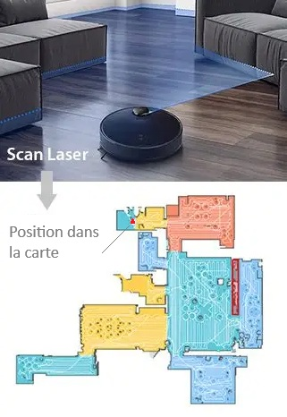
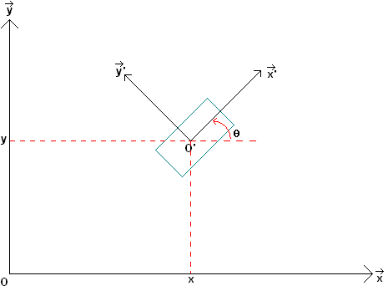

1. Introduction à la localisation
La localisation est le processus qui consiste à estimer où se trouve le robot dans son environnement.
Il s'agit de répondre à la question : « Où suis-je et comment suis-je orienté dans cette carte? »
Exemple : Se repérer dans une pièces grâce à un scan laser d’un lidar 360°
La localisation est complémentaire à la cartographie.
Sans carte, comment indiquer où nous sommes ?
Sans savoir où nous sommes comment construire la carte de ce qui nous entoure ?

Slide 4
2. Type de localisation absolue et relative
Type | Source | Avantage principal | Limite principale
Localisation absolue | GPS, balises, vision par repères | Corrige la dérive, position globale | Dépend de l’environnement, nécessite des informations « externes », nécessite plus de calculs
Localisation relative | Odométrie, IMU, Lidar, vision | Haute fréquence, autonomie | Dérive cumulative et recalage non possible sans moyen externe
En pratique, un robot combine souvent les deux types de localisation pour tirer parti de leurs avantages :
La relative pour le suivi local en temps réel.
La globale pour se corriger périodiquement.

Slide 5
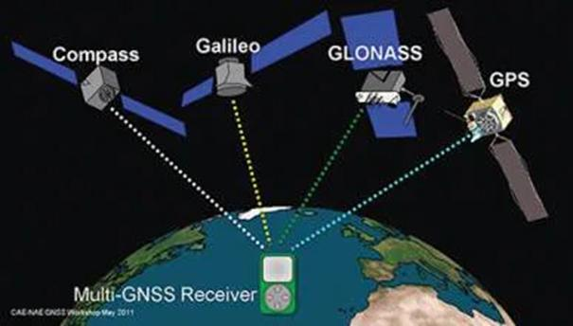
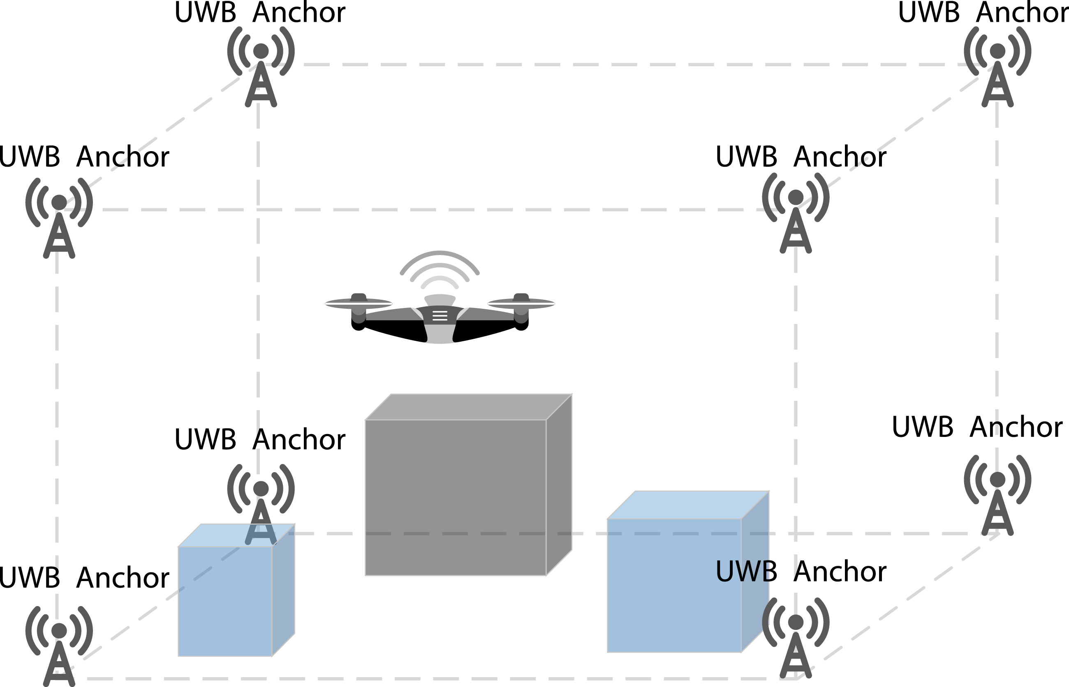
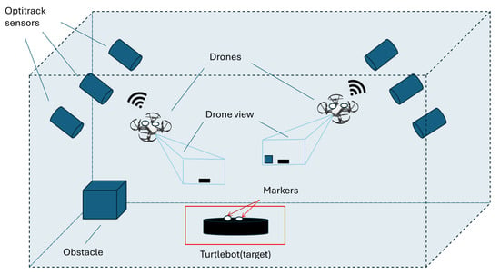
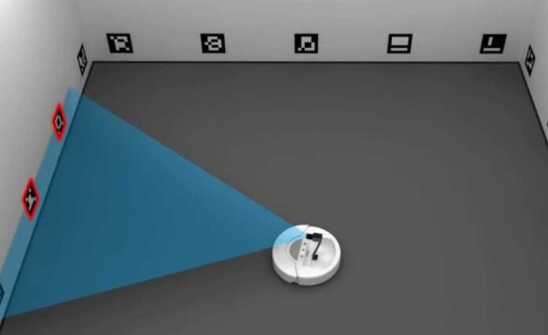
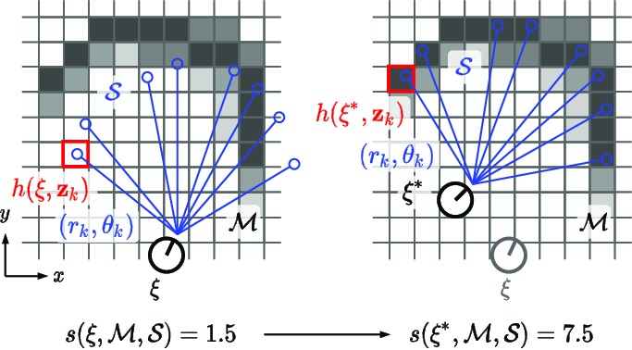
3. Exemples de localisations absolues
GPS : fournit la latitude, la longitude et l’altitude absolue du robot.
Balises UWB / RFID / Wi-Fi : triangulation en intérieur pour estimer la position à quelques centimètres.
Systèmes optiques (Vicon, OptiTrack) : localisation précise par caméras externes.
Vision par repères connus : reconnaissance de marqueurs (ex. ArUco) ou de zones de la carte.
Scan lidar sur carte connue (Scan Matching) : nécessite une carte de référence (grid map ou carte vectorielle).

Slide 6
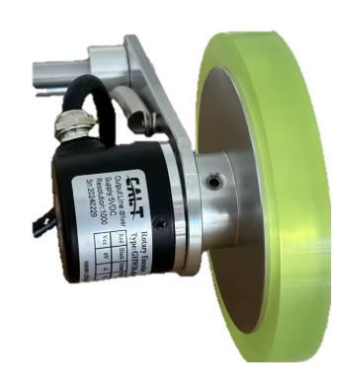
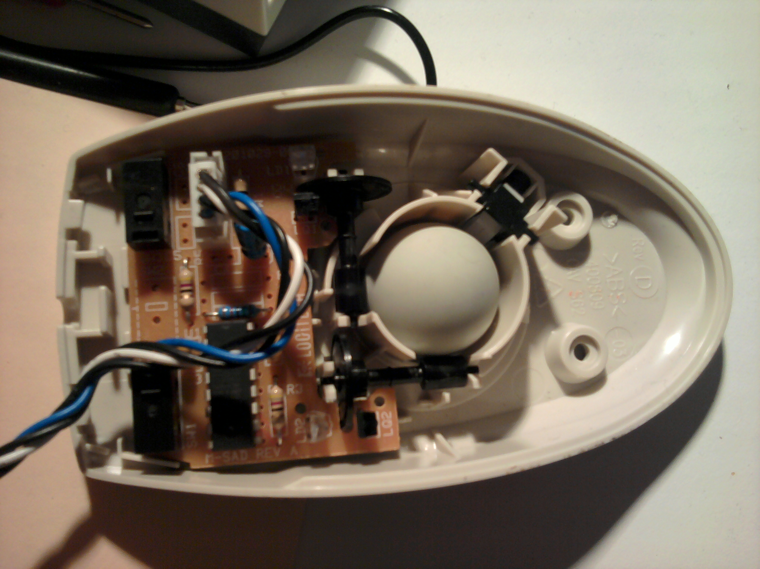
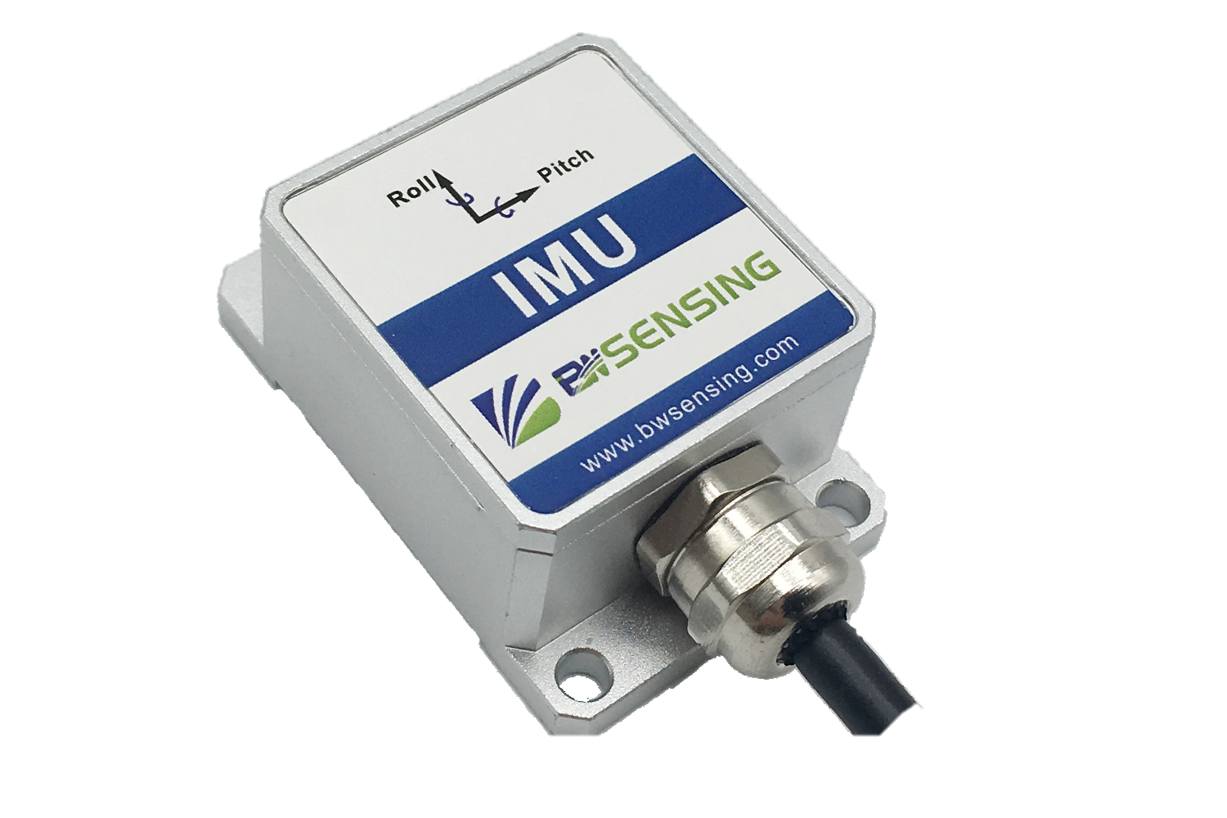
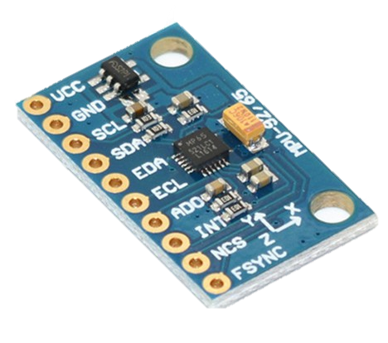
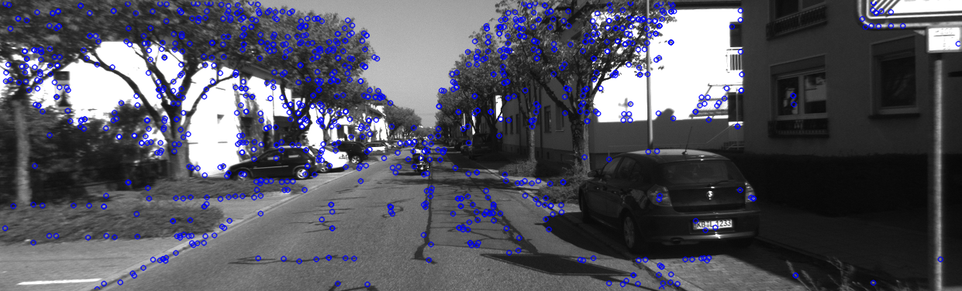
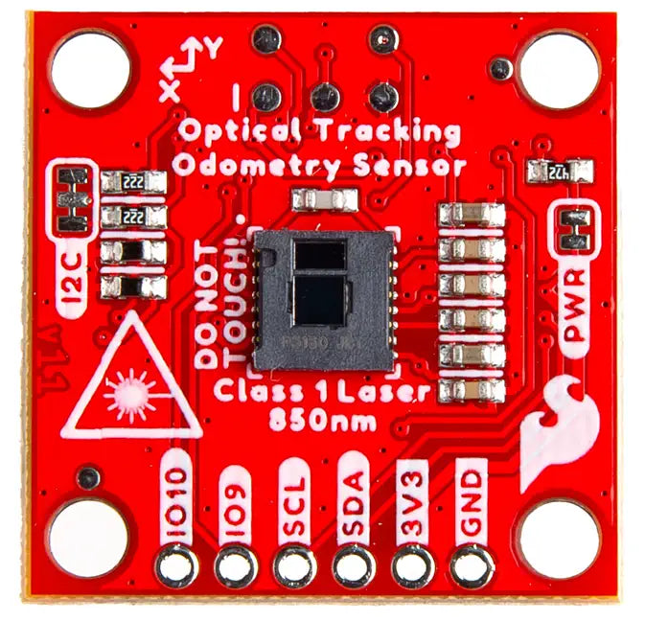
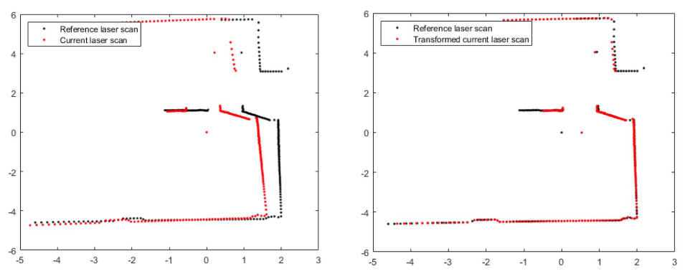
4. Exemples de localisations relatives
Odométrie (roues codeuses) : estimation du déplacement en comptant les tours de roue.
IMU (Inertial Measurement Unit) : intégration des accélérations et vitesses angulaires, et orientation par rapport au nord magnétique
Vision (odométrie visuelle) : estimation du mouvement du robot par analyse du flux optique entre deux images successives.
Lidar (scan matching successifs) : estimation du déplacement par corrélation entre deux scans successifs.

Slide 7
5. Fusion des données
La fusion de données consiste à combiner les informations issues de plusieurs capteurs afin d’obtenir une estimation plus précise, robuste et cohérente de l’état du robot (position, vitesse, orientation, etc.).
Aucun capteur n’est parfait : chaque source a ses propres forces (ex. précision, fréquence, portée) et faiblesses (bruit, dérive, latence).
En les fusionnant intelligemment, on exploite les atouts de chacun tout en compensant leurs erreurs respectives.
L’approche de fusion la plus répandue : le filtre de Kalman avec différentes variantes (EKF, UKF…) reposant sur un principe de prédiction-correction.
Il existe d’autres approches : les filtres à particules (Monte Carlo Localization), basés sur un ensemble d’hypothèses pondérées et de probabilité, les filtres complémentaires pour combiner des signaux rapides et lents et les méthodes d’optimisation globale (Graph-SLAM, bundle adjustment) qui ajustent simultanément toutes les poses et mesures pour minimiser l’erreur globale.

Slide 8
6. Tableau comparatif des méthodes de fusion
Méthode de fusion | Principe | Type / Nature du modèle | Avantages principaux | Limites | Applications typiques
Filtre de Kalman (KF) | Fusion séquentielle entre prédiction et mesure, en pondérant selon les incertitudes. | Linéaire, bruit gaussien | Rapide, optimal (si hypothèses respectées), facile à implémenter | Modèle linéaire uniquement, sensible aux erreurs de modèle | Suivi d’état simple, capteurs de position ou vitesse
Filtre de Kalman étendu (EKF) | Linéarisation locale du modèle non linéaire pour appliquer les équations du Kalman. | Non linéaire (approximation locale) | Adapté aux systèmes réels (cinématique robot), robuste | Erreurs de linéarisation possibles, instable si fort non-linéaire | Fusion IMU + GPS + odométrie, SLAM 2D/3D
Filtre de Kalman non linéaire (UKF – Unscented) | Utilise des points “sigma” pour propager les incertitudes sans linéariser. | Non linéaire exact (unscented transform) | Précis et stable sans dérivation analytique | Plus coûteux en calcul | Robots autonomes, navigation précise, fusion Lidar/Vision
Filtre complémentaire | Combinaison pondérée de signaux selon leur fréquence (rapide/bruité vs lent/stable). | Empirique, sans modèle | Simple, très léger en calcul | Approximation grossière, pas de gestion d’incertitude | Orientation (fusion gyro–accéléromètre), microcontrôleurs
Filtre de particules (Monte Carlo) | Représente l’état par un ensemble de particules pondérées selon la probabilité des observations. | Non linéaire, non gaussien | S’adapte à tout type d’environnement, robuste au bruit | Coût élevé (nombre de particules), convergence lente | Localisation probabiliste (MCL), SLAM partiellement connu
Optimisation par graphe (Graph-SLAM) | Représente poses et mesures sous forme de graphe, puis minimise l’erreur globale. | Non linéaire, optimisation globale | Très précis, cohérence globale de la carte | Calcul lourd, nécessite correspondances fiables | SLAM 2D/3D, post-traitement, cartographie de précision
Fusion neuronale (Deep Sensor Fusion) | Réseaux de neurones apprenant à pondérer ou combiner plusieurs capteurs selon le contexte. | Apprentissage profond (data-driven) | Gère données complexes et bruit non gaussien | Nécessite base d’entraînement, boîte noire | Véhicules autonomes, fusion caméra–lidar–radar
Fusion hiérarchique / multi-niveaux | Combine plusieurs fusions à différents niveaux (capteurs → modules → décision). | Hybride | Flexible, adaptable à plusieurs sources | Complexité de conception | Systèmes robotiques intégrés, architecture ROS multi-capteurs

Slide 9
7. Conclusion
La localisation constitue une base essentielle en robotique mobile.
Il existe deux types de localisation complémentaires :
- La localisation absolue, basée sur des repères fixes (GPS, balises, carte connue) ;
- La localisation relative, fondée sur le suivi des déplacements (odométrie, IMU, vision, lidar).
Chaque méthode a ses forces et ses limites : précision, dérive, portée…
La fusion des données capteurs (ex. filtre de Kalman, filtre de particules) permet de combiner leurs avantages et d’obtenir une estimation plus robuste et stable.
Connaître précisément la position du robot dans la carte permettra de garantir la cohérence des nouvelles mesures, limiter la dérive cumulative, et corriger les éventuelles erreurs lors de la mise à jour continue de la carte.
Les approches modernes de fusion multisensorielle et de SLAM illustrent cette évolution et la frontière entre localisation et cartographie tend à disparaître.

